Slide 1
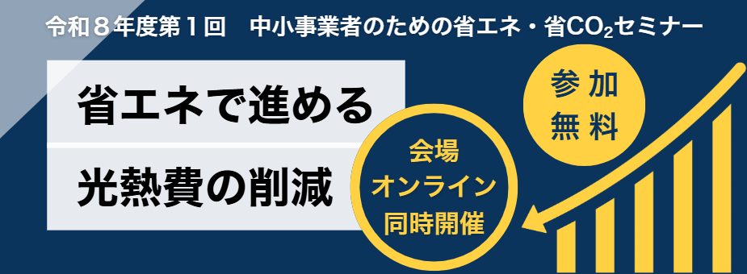


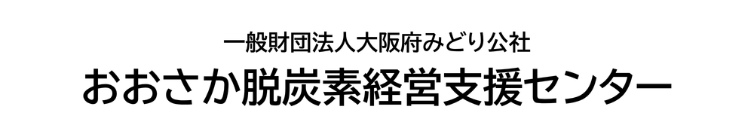




近年、世界的なエネルギー需要の逼迫と資源燃料価格の高騰により、光熱費は年々増加傾向にあり、企業経営の安定を図るためにも、エネルギー使用量の削減に向けた取組が、ますます重要となっています。
自社のエネルギー使用量や非効率な運用プロセスを把握するとともに、運用改善や省エネ設備の導入を進めることで、長期的な光熱費の削減につながります。
本セミナーでは、中小事業者の皆様の省エネの実践につなげていただくため、国の省エネルギー施策の最新動向や支援策、省エネ診断等によるコスト削減方法や取組事例をわかりやすくご紹介します。
令和８年７月 2 1 日 火曜日
13:30～15:30
（13:00 開場）
大阪商工会議所６階「末広の間」※裏面地図参照
定員：会場参加 100名/ オンライン参加 定員なし
プログラム
（会場定員人数到達後の申込はオンライン参加となります）
13:35～14:00
省エネ関連施策について
～省エネ実現に向けた支援策のご紹介～
経済産業省近畿経済産業局
エネルギー対策課
総括係長 岸本 丈 氏
14:00～14:45
中小企業者の脱炭素経営の潮流と省エネ対策事例
大阪環境カウンセラー協会
理事長 宇田 吉明 氏
理事兼脱炭素支援部門長 中田 進久 氏
14:45～15:05
省エネ診断による社員の省エネ意識向上
富士タルク工業株式会社 堺工場 工場長 藤田 清志 氏
15:05～15:25
中小企業でもできる省エネ
日本ワヰコ株式会社
東播工場 工場長 杉本 雅一 氏
15:25～15:30
主催者からのお知らせ
【会場参加者のみ】解散後に名刺交換・意見交換の時間を設ける予定です（20分程度）

Slide 2
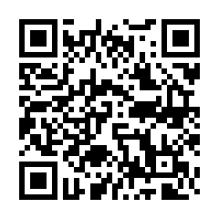
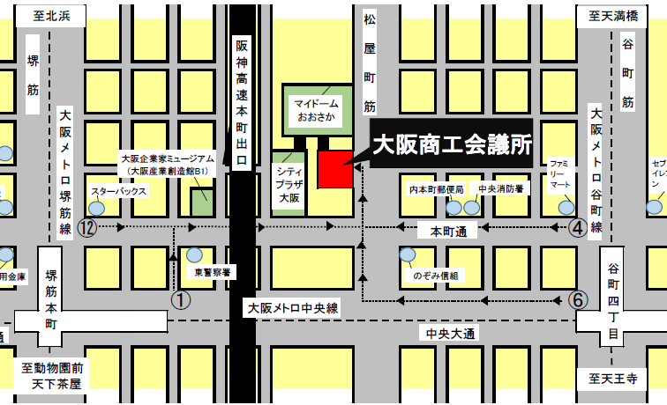
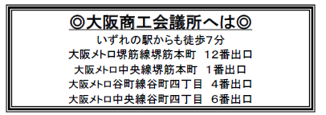
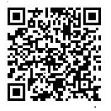

申込方法
セミナー参加申込みは下記のURLからお申し込みください。
https://www.osaka.cci.or.jp/event/seminar/202605/D22260528018.html
【留意事項】
セミナー前日までに、会場参加の方には「参加票」を、オンライン参加の方には
Web参加用（質問フォームを含む）のURLを電子メールでお送りします。
会場参加申し込みが定員100名を超えましたら、それ以降の申し込みはオンライン参加となります。
オンライン参加はZOOMウェビナーを利用します。
参加申込みした方から他の方に、Web参加用のURLを転送することは禁止します。
個人情報の取り扱いについて：ご提供いただいた情報は、本セミナーの開催に係る事務に使用するほか、各主催団体からの情報提供（電子メールでの事業案内含む）のために利用させていただきます。
申込締切：令和８年７月16日(木) 17：00
会場案内
大阪商工会議所：大阪市中央区本町橋２番８号
詳細な地図はこちら https://www.osaka.cci.or.jp/access/access_cci.html
お問合せ
おおさかスマートエネルギーセンター
大阪府環境農林水産部脱炭素・エネルギー政策課内
TEL：06-6210-9254 （９:00～18:00）
  主催：おおさかスマートエネルギーセンター（大阪府・大阪市）
  地方独立行政法人大阪府立環境農林水産総合研究所
  大阪商工会議所
  おおさか脱炭素経営支援センター（(一財)大阪府みどり公社）
  後援：経済産業省近畿経済産業局、環境省近畿地方環境事務所
本セミナーは、大阪府の小規模補助金を活用して実施しています。

